Slide 1
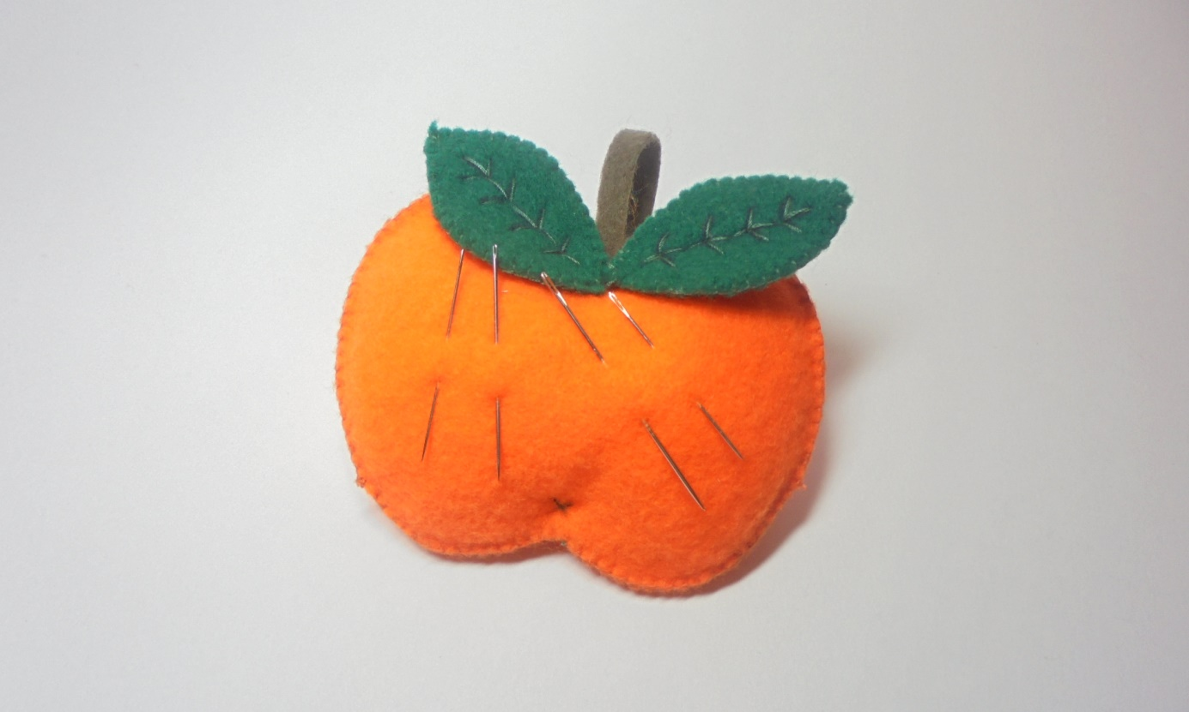
Мастер-класс игольница из фетра «Яблочко».
Автор: Куликова Наталья Васильевна- педагог дополнительного образования

Slide 2
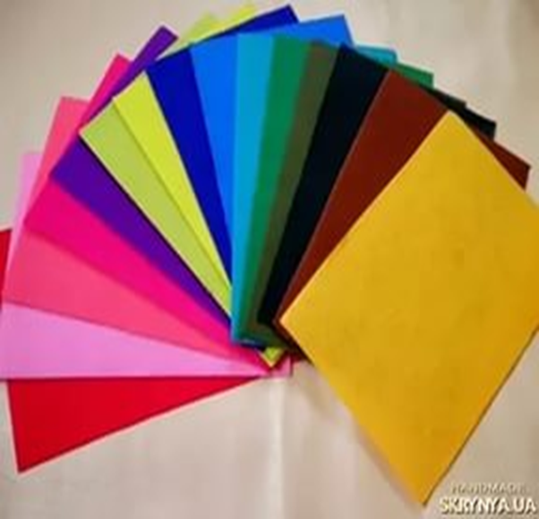
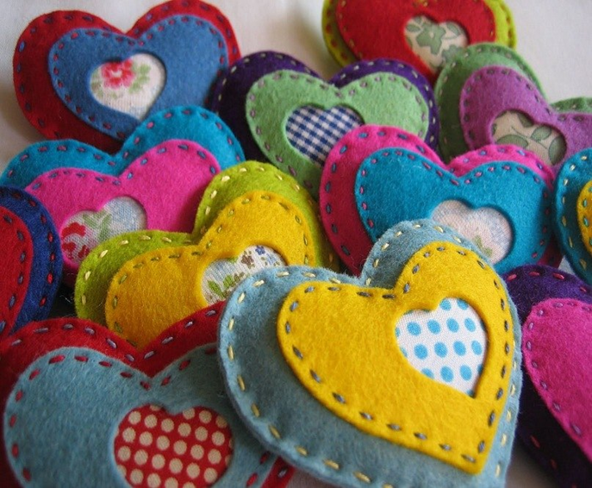
ФЕТР —ПОПУЛЯРНЫЙ МАТЕРИАЛ ДЛЯ РУКОДЕЛИЯ. ЭТО - НЕТКАНЫЙ МАТЕРИАЛ, ИЗ ВОЛОКОН ШЕРСТИ, ВОЛОСА, МЕХА ИЛИ ДРУГИХ СИНТЕТИЧЕСКИХ И НАТУРАЛЬНЫХ ВОЛОКОН. ФЕТР ОЧЕНЬ УДОБЕН В РАБОТЕ. ЕГО МОЖНО РЕЗАТЬ, КЛЕИТЬ, СШИВАТЬ, СГИБАТЬ.

Slide 3
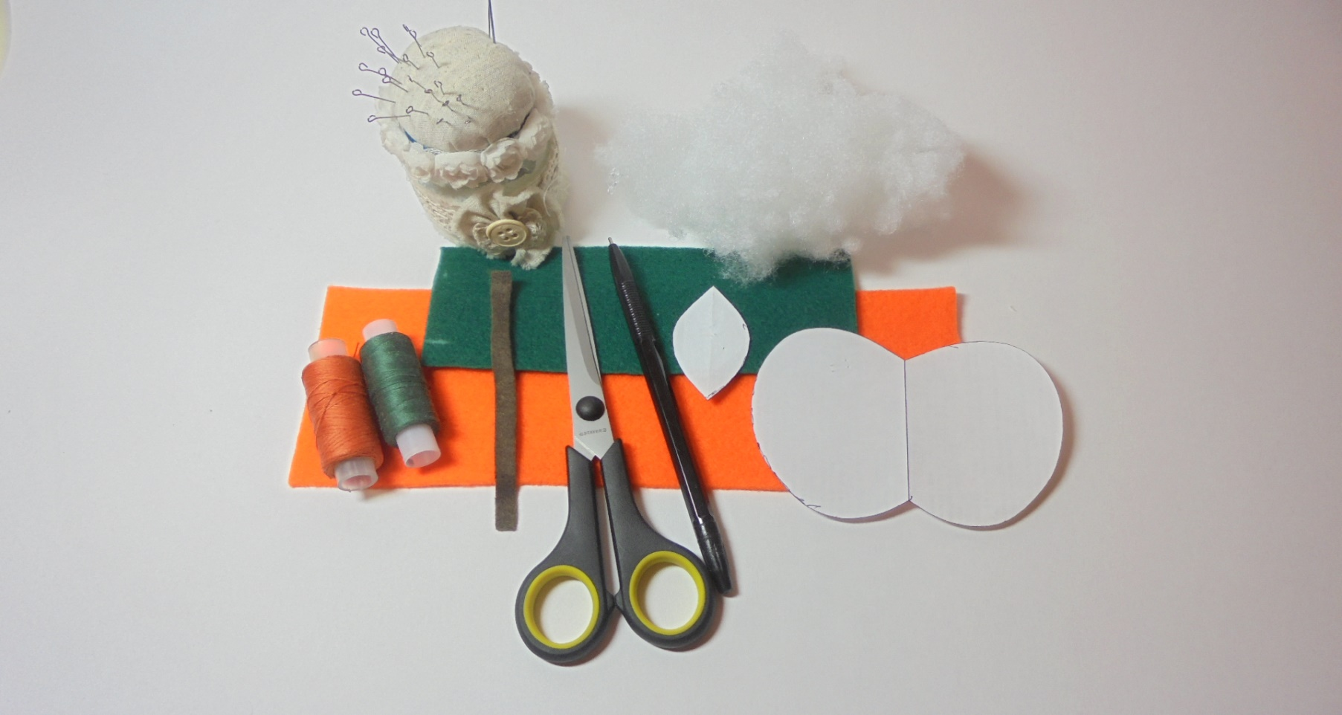
МАТЕРИАЛЫ И ИНСТРУМЕНТЫ:
ФЕТР, НАПОЛНИТЕЛЬ (холлофайбер), ИГОЛКА, НИТКИ, НОЖНИЦЫ, ШАБЛОН-ВЫКРОЙКА, КАРАНДАШ ИЛИ РУЧКА, ПОРТНОВСКИЕ БУЛАВКИ.

Slide 4
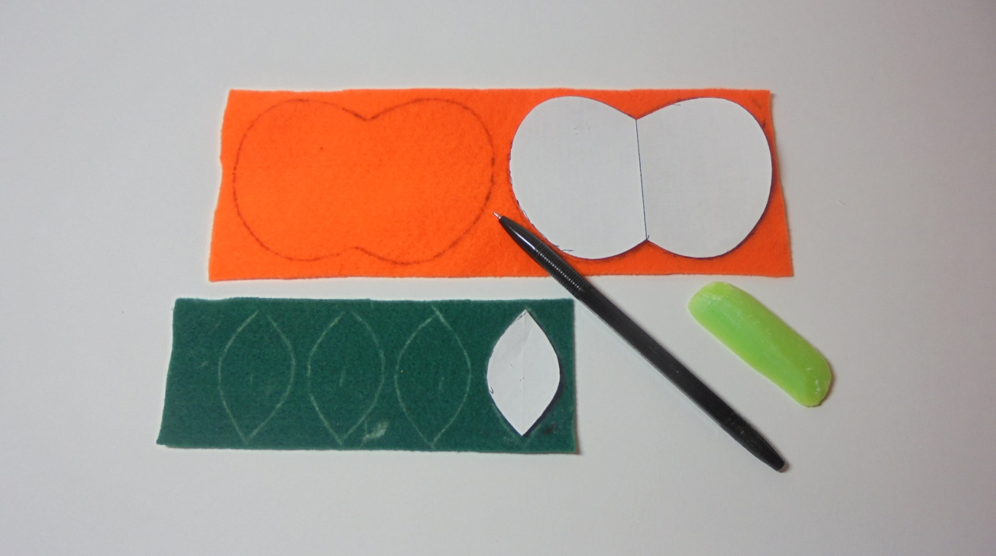
На изнаночной стороне фетра раскладываем шаблон-выкройку, обводим карандашом или мылом. Вырезам ножницами детали по контурам.

Slide 5
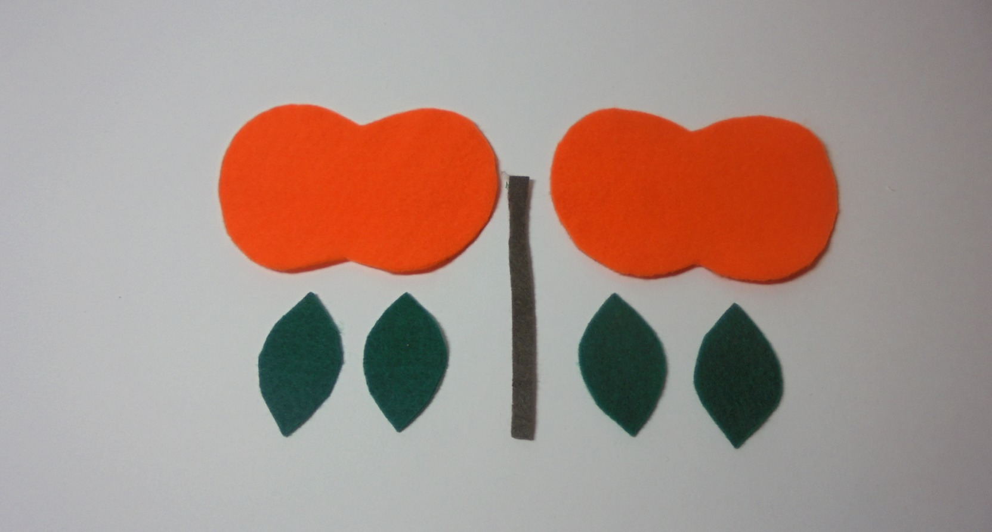
У нас получилось: две детали основной части, четыре детали для листиков и одна деталь-хвостик яблочка.

Slide 6
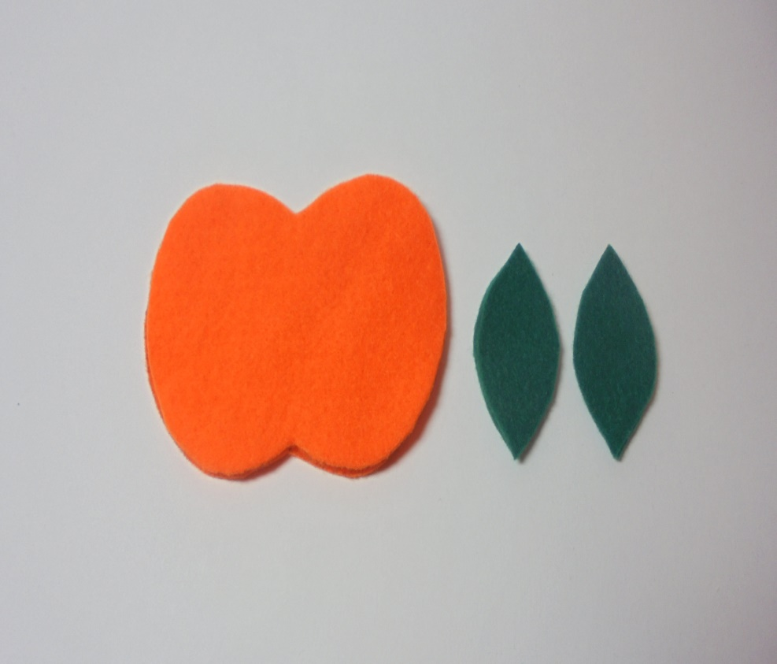
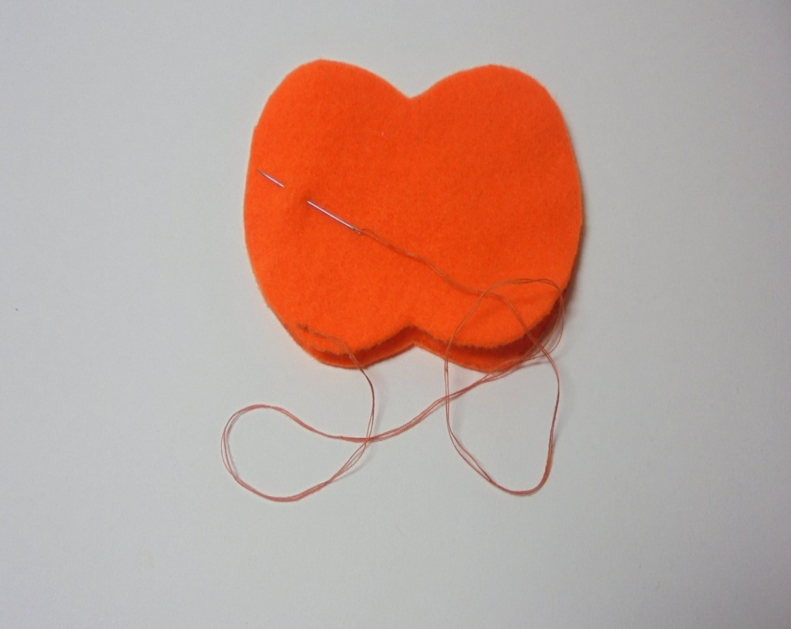
Складываем вместе изнанка к изнанке две детали основы и четыре детали листиков.
Подготавливаем иголку с ниткой (нитка двойная).

Slide 7
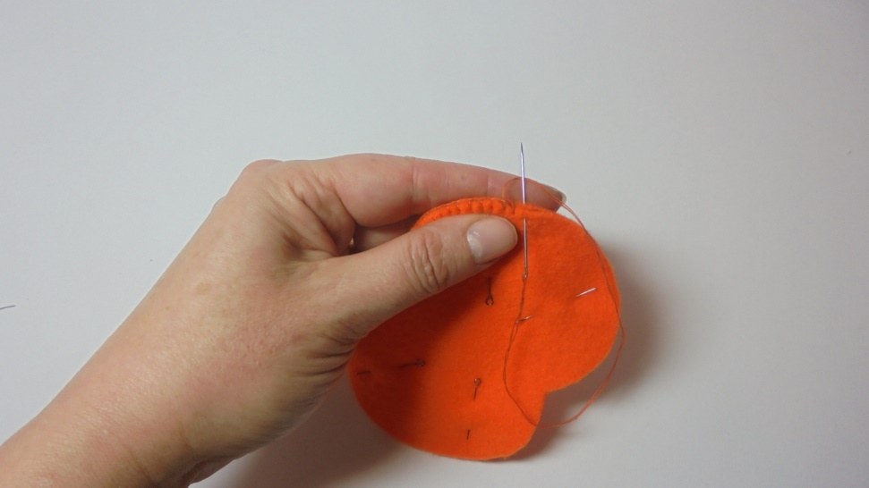
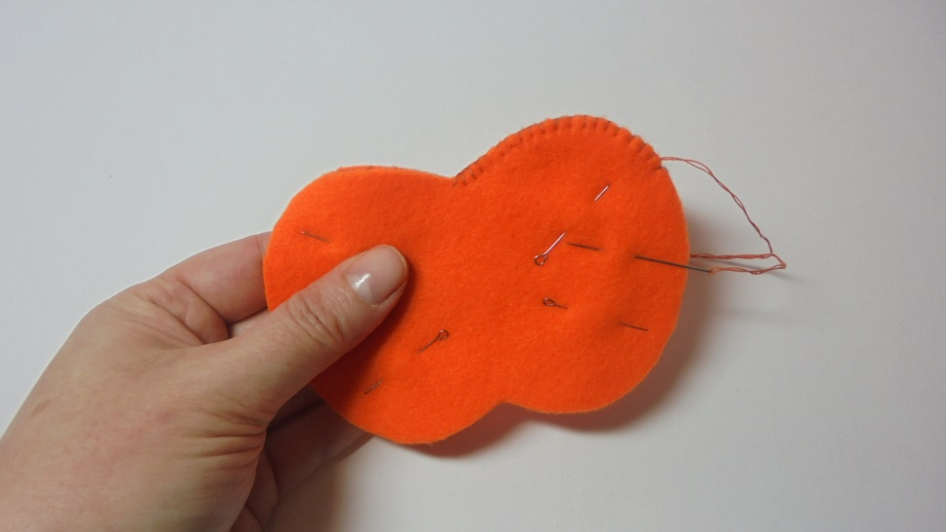
сшиваем по контуру основную деталь обметочными (петельными) ручными стежками.

Slide 8
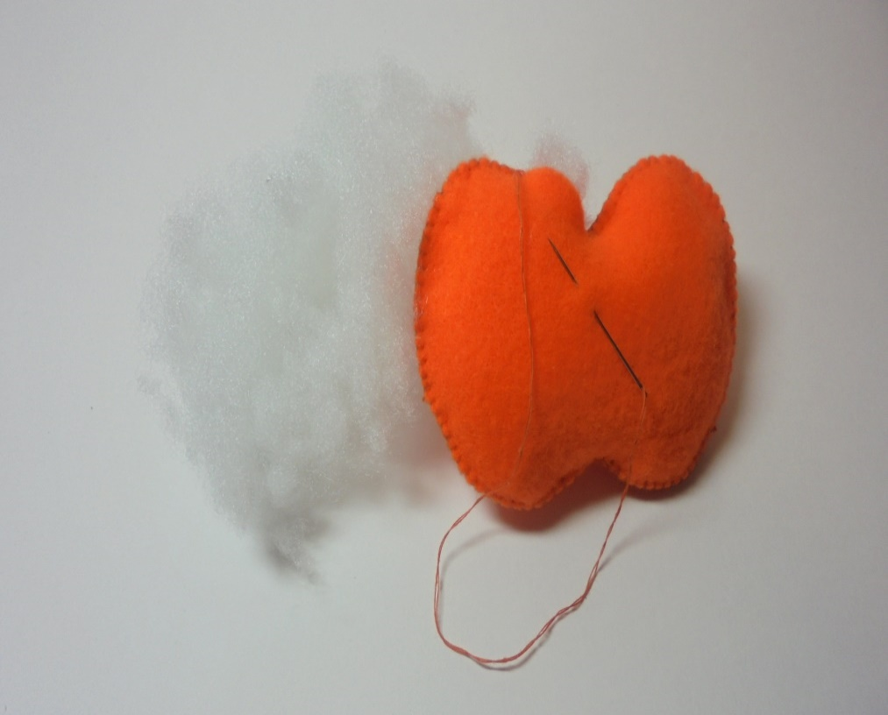
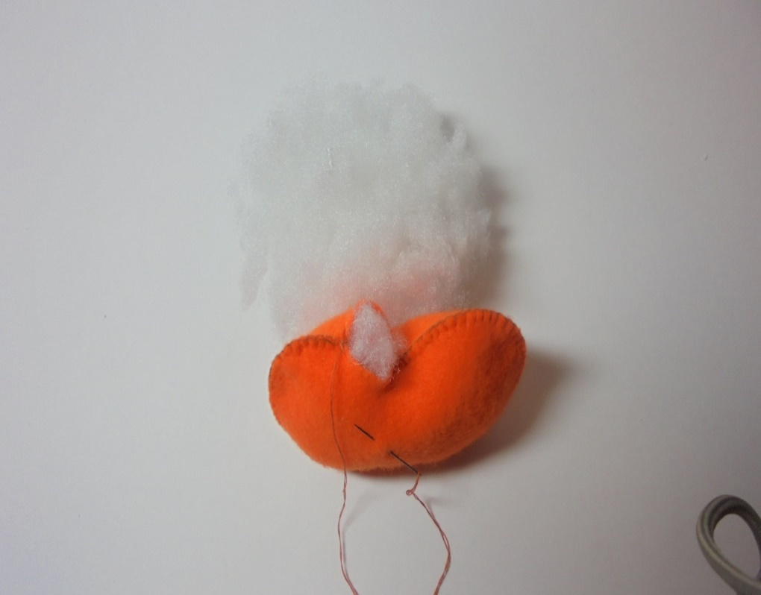
Оставляем часть шва открытым для наполнения игольницы холлофайбером.

Slide 9
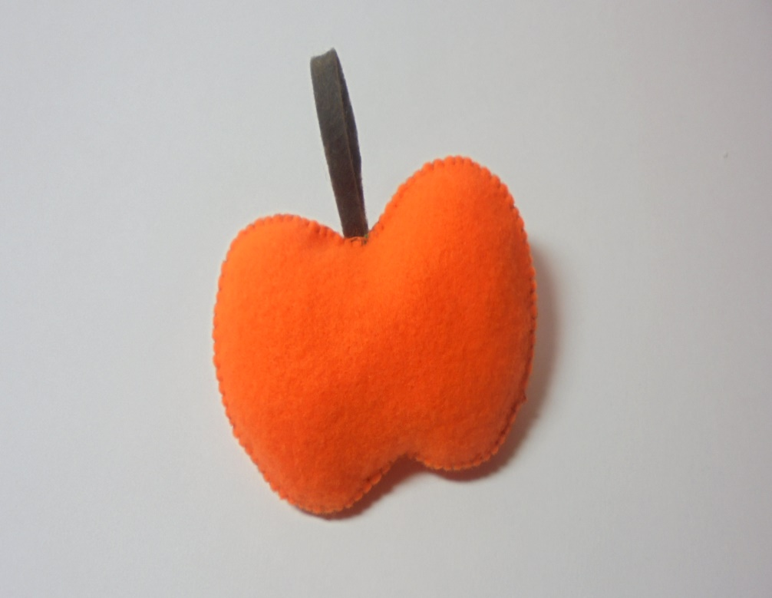
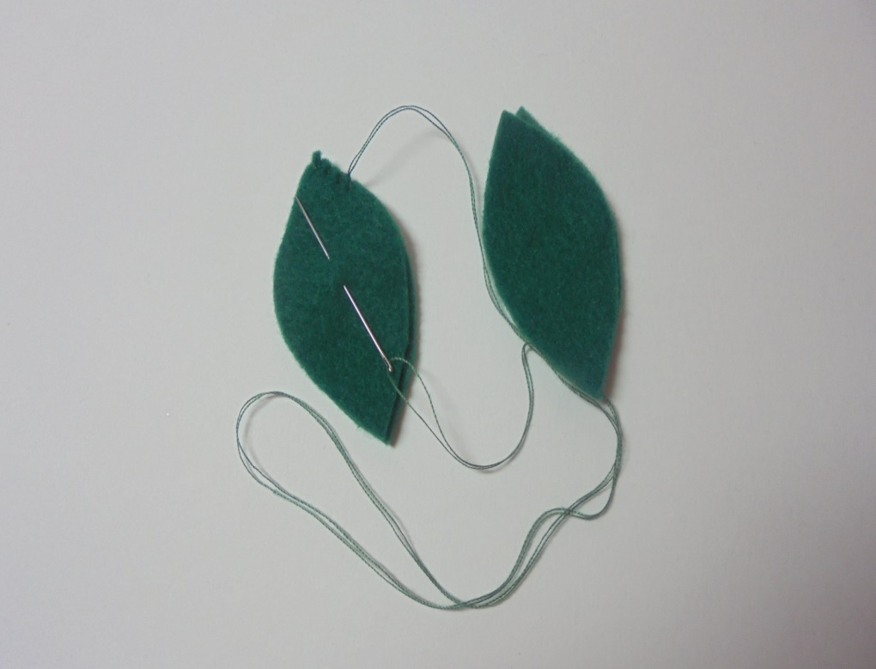
В открытый участок шва вставляем хвостик яблочка и зашиваем. Затем сшиваем детали листиков по контуру обметочными (петельными) ручными стежками.

Slide 10
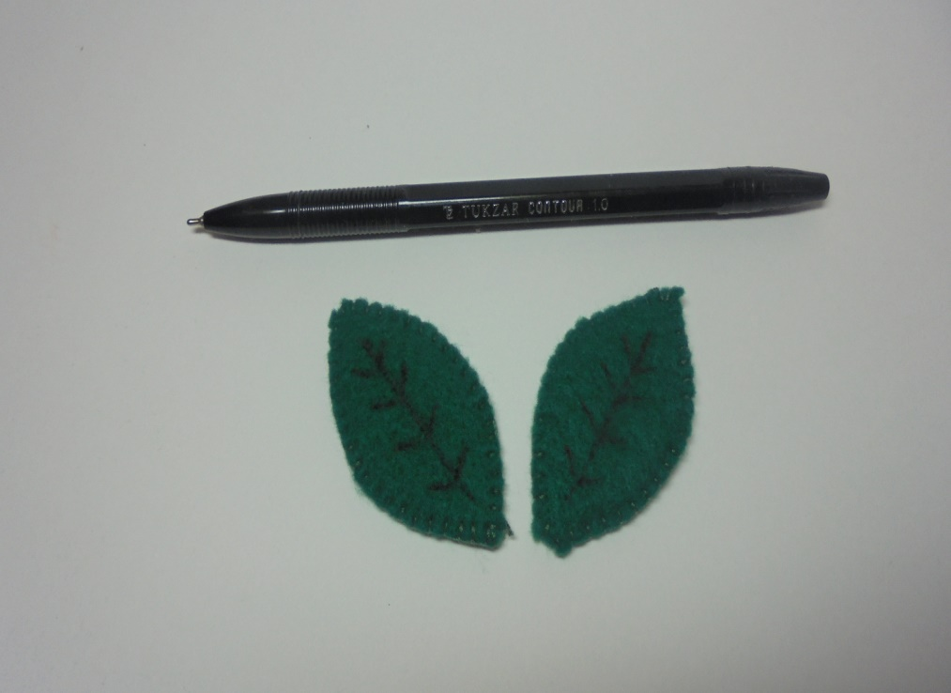
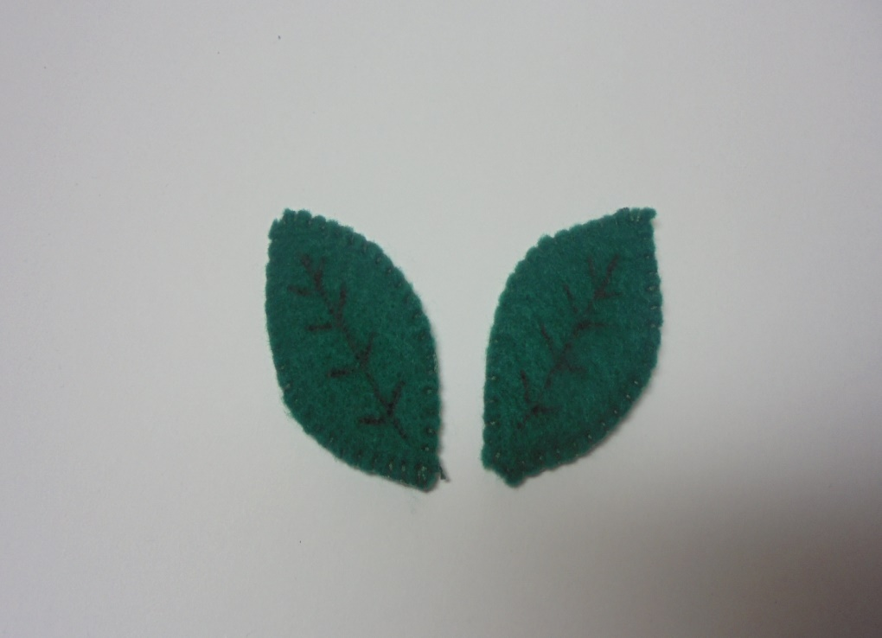
Рисуем контуры жилок на листочках карандашом или ручкой.

Slide 11
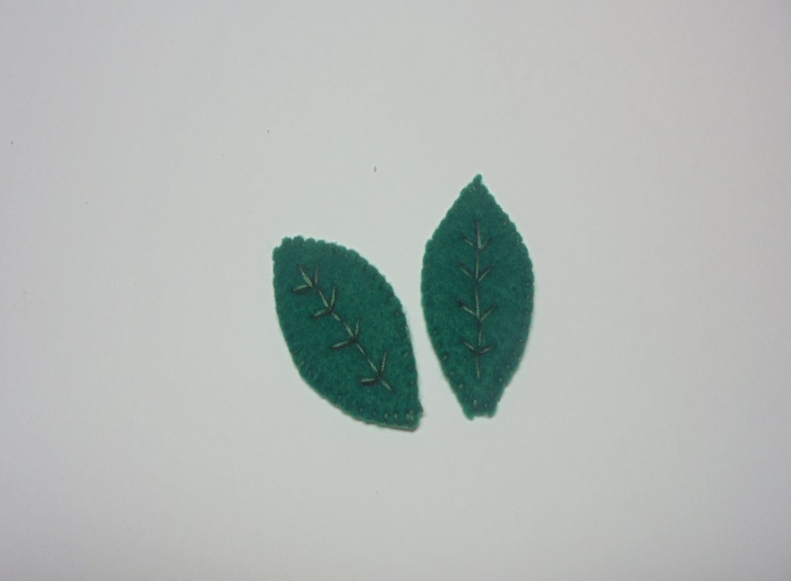
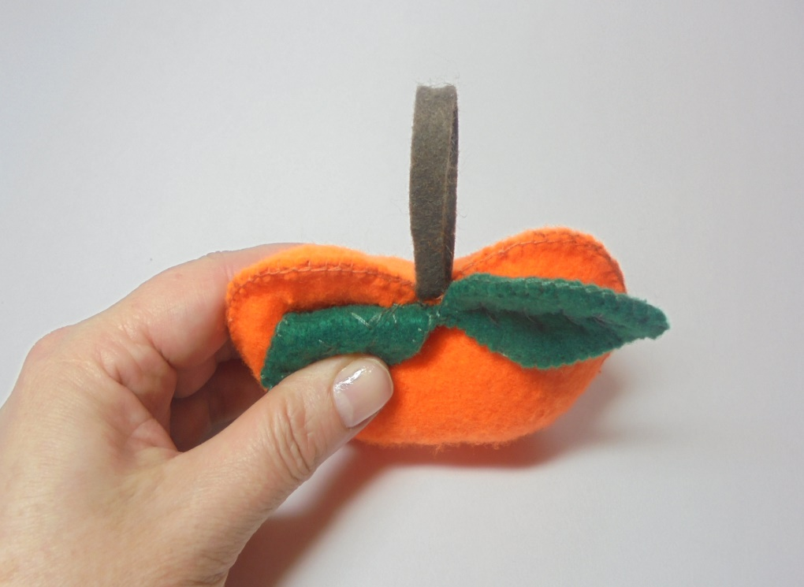
Прошиваем нарисованные контуры прямыми ручными стежками, готовые листочки прикрепляем ручными стежками к основной детали.

Slide 12
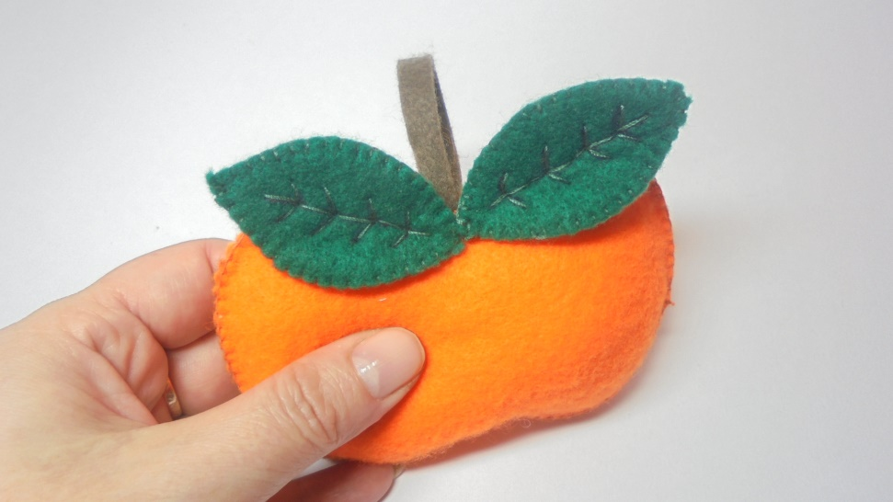

игольница готова.

